Slide 1
МБ ДОУ Центр развития ребёнка – Детский сад № 13
Отзывы о нашей работе
Нам приятно ваше внимание

Slide 2
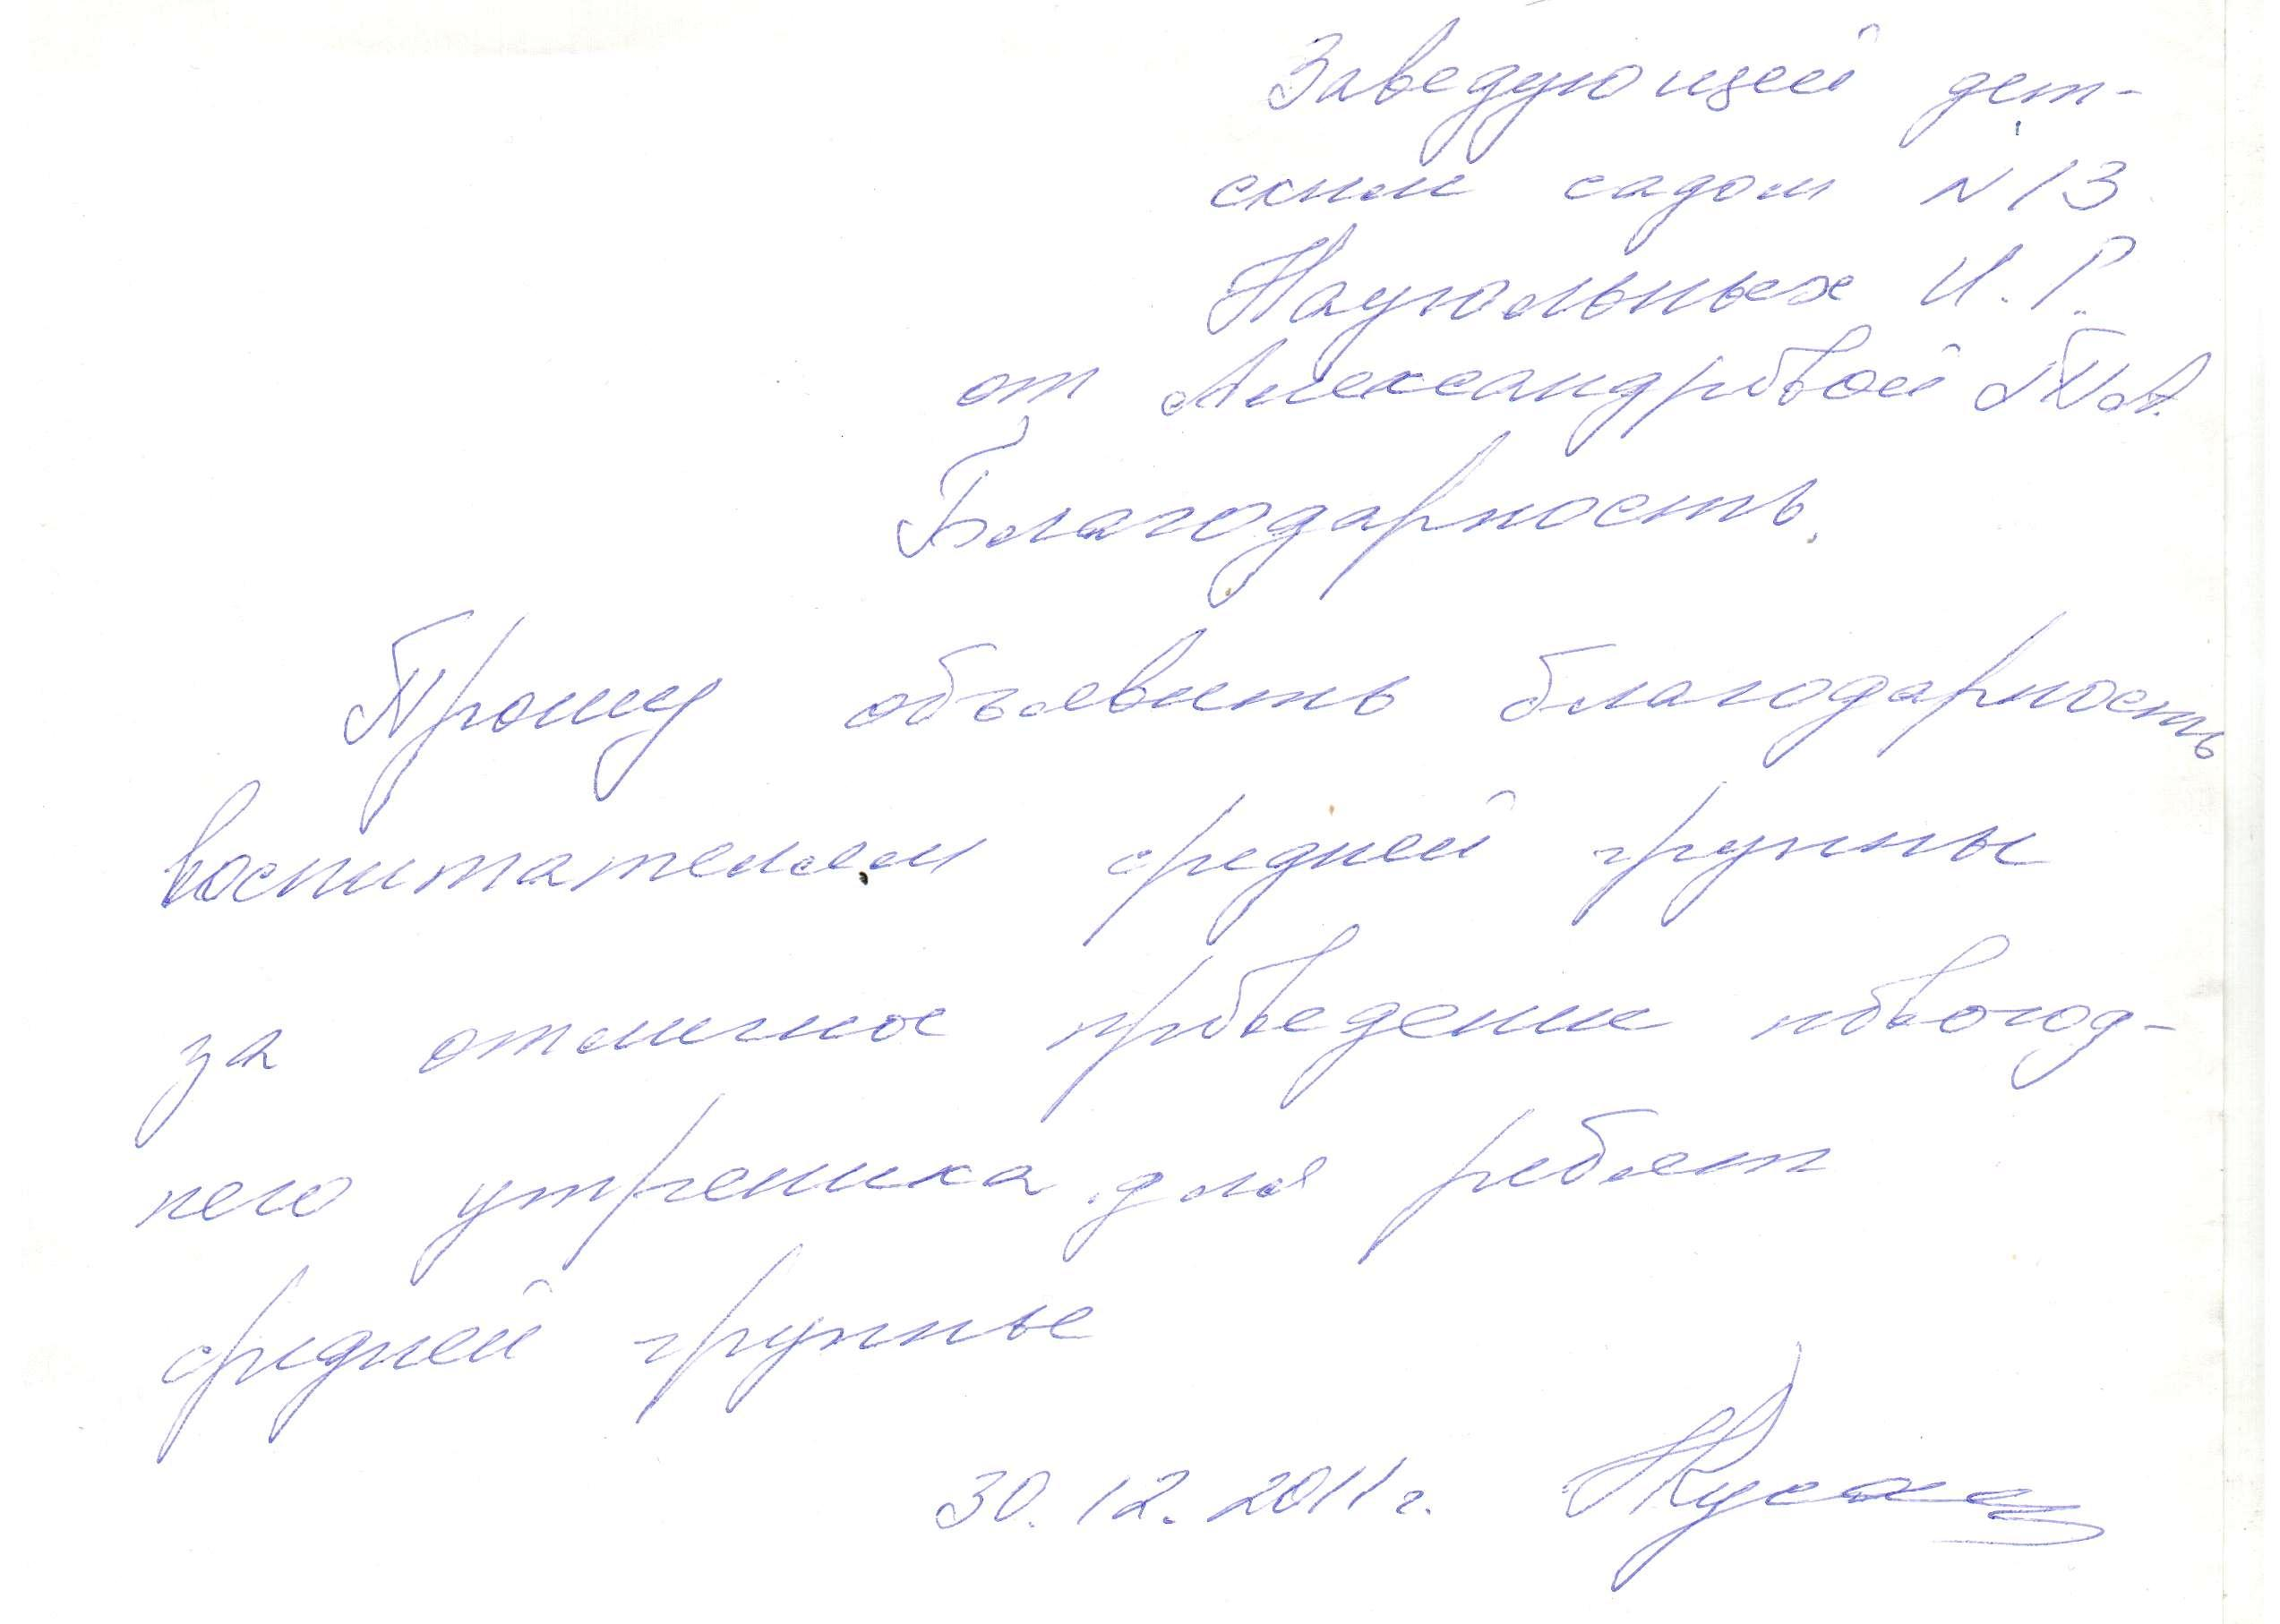
От довольных родителей

Slide 3
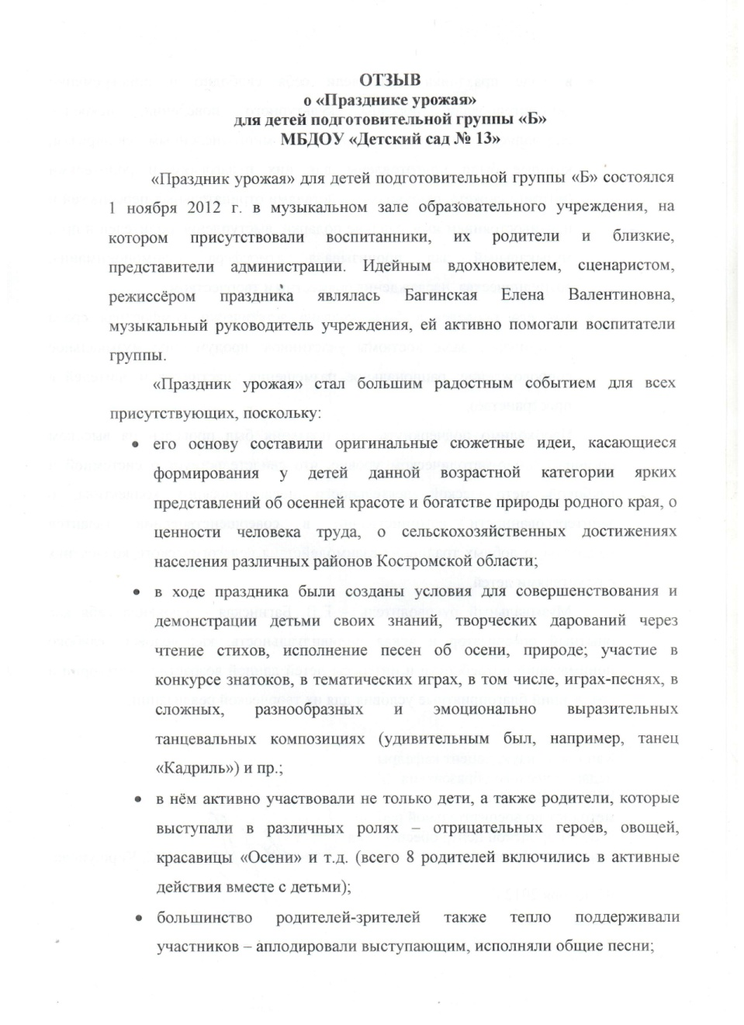
Спасибо нашим воспитателям

Slide 4
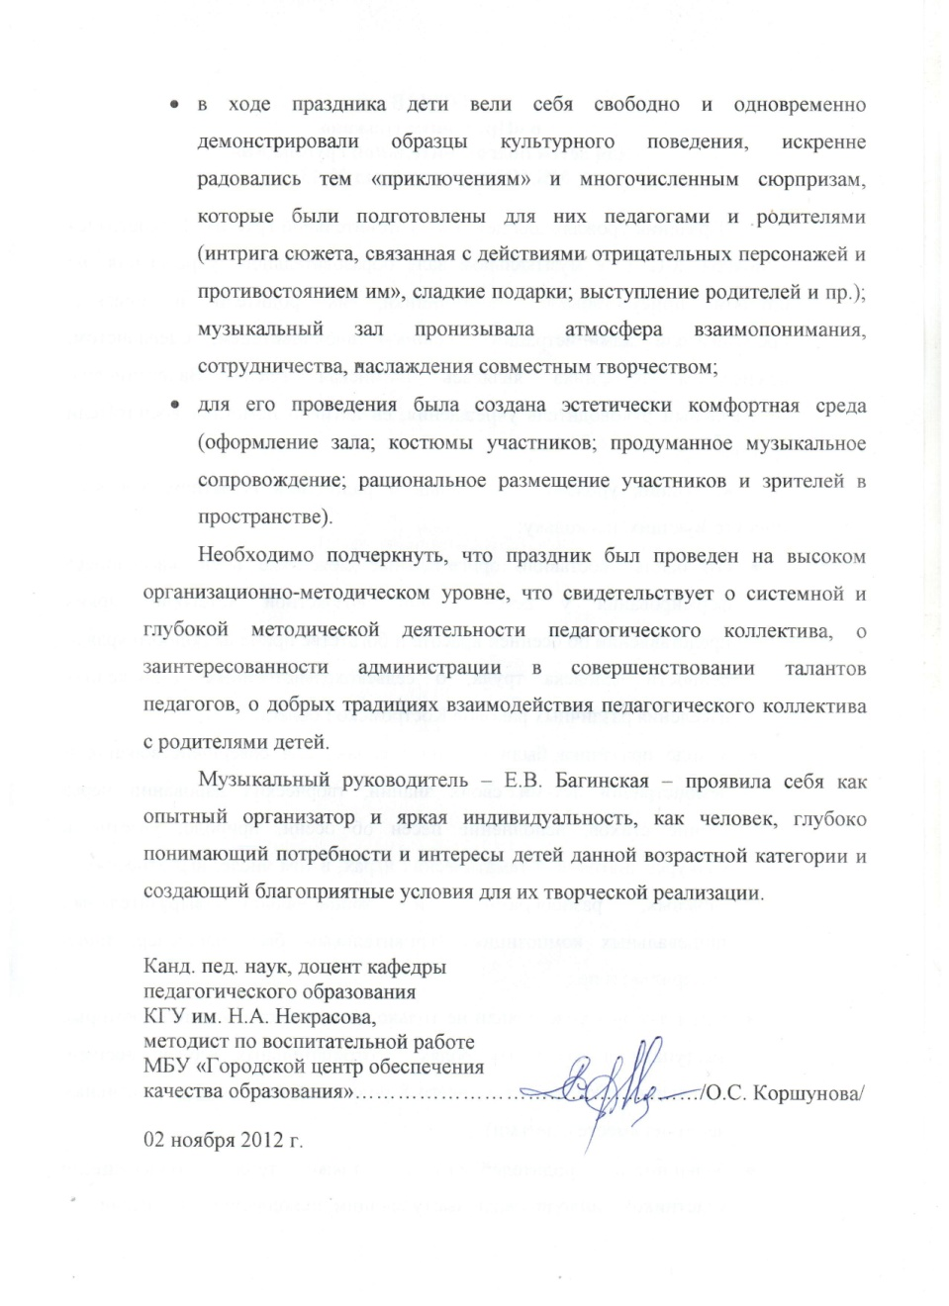

Slide 5
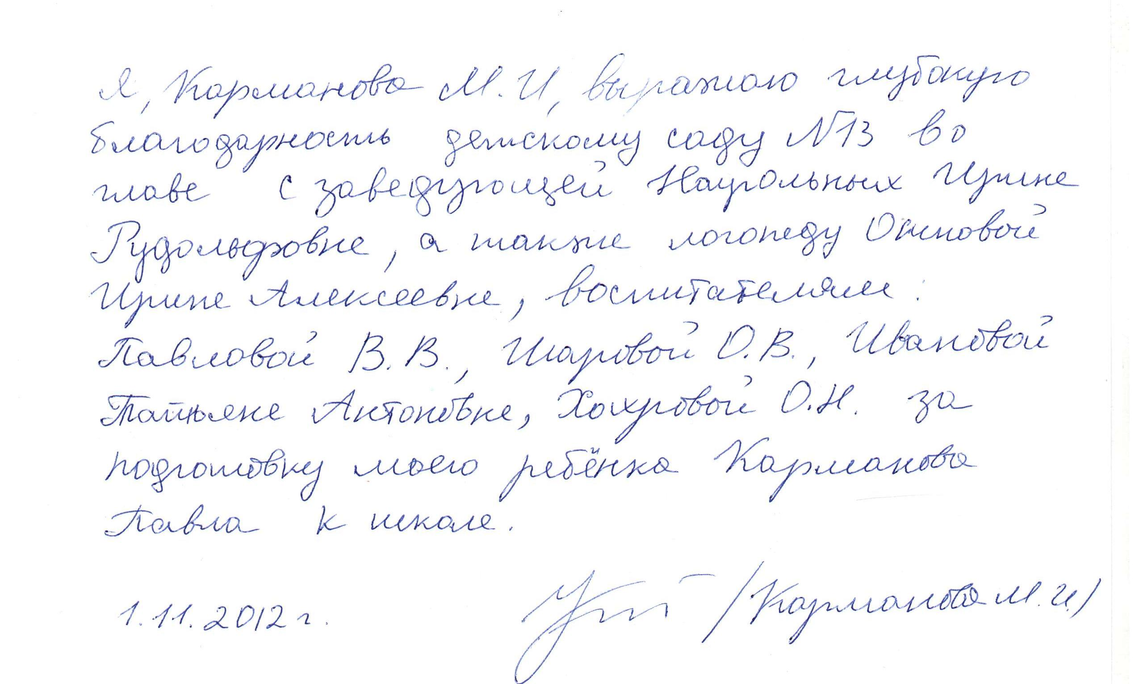
От мамы выпускника

